Slide 1
2025/2026-os pályázati idény MNYFI tájékoztató
MNYFI szakmai koordinátorok:
Palágyi László (palagyi.laszlo@btk.elte.hu) – magyar nyelvészet
Antal Gergely (antal.gergely@btk.elte.hu) – finnugrisztika
SzHÉK: https://www.facebook.com/mszhek/, http://btkhok.elte.hu/magyar_kepviselet/)

Slide 2
Kari tájékoztató
ELTE BTK Erasmus főpályázati tájékoztató 2025
Prezentáció

Slide 3
Részletes információk
BTK alapvető tudnivalók az Erasmus+ pályázatról
BTK pályázati kiírás
Erasmus+ információk az ELTE honlapján
Erasmus+ információk és korábbi ösztöndíjasok beszámolói a Tempus honlapján
Pályázási felület

Slide 4
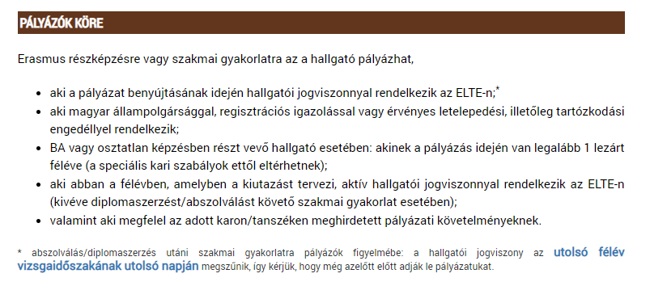
Ki pályázhat?

Slide 5
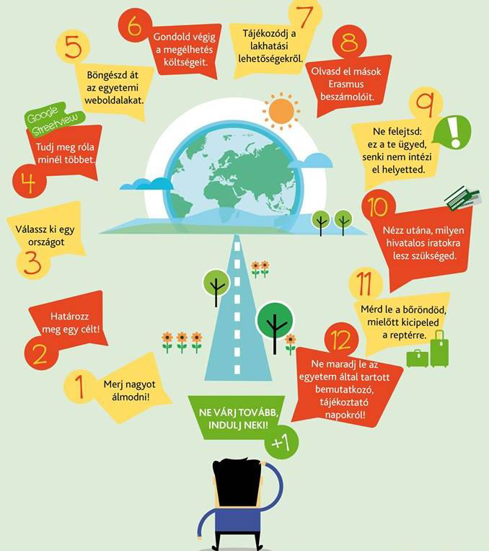
Hogyan indulj el?

Slide 6
Határozd el magad, és vágj bele!

Slide 7
Válassz célintézményt! Tudj meg róla minél többet!
szakmai gyakorlat
bárhova
Hova mehetek?
a kettő kombinálható is
partneregyetemek lásd itt (pályázási felület: Mobility Online)
rész- képzés

Slide 8
Részképzés – a MNYFI partneregyetemei
Finnország: Turku, Oulu, Jyväskylä
Észtország: Tallinn, Tartu szakmai koordinátorok: Antal Gergely (finnugrisztika) és Palágyi László (magyar nyelvészet)
Németország: Ludwig Maximilian Egyetem (München)
Csehország: Brno Masaryk Egyetem (Brno)
Románia: Partiumi Keresztény Egyetem (Nagyvárad)
Szlovákia: Konstantin Filozófus Egyetem (Nyitra), Selye János Egyetem (Révkomárom) szakmai koordinátor: Palágyi László
Horvátország: Zágráb az Alkalmazott Nyelvészeti és Fonetikai Tanszék partnere szakmai koordinátor: Deme Andrea

Slide 9
Részképzés – a Finnugor Tanszék partnerei
Észtország: Tallinn, Tartu
Finnország: Helsinki (magyar szakosok is pályázhatnak, viszont az intézmény ebben az esetben finn nyelvvizsgát kér) Tampere, Jyväskylä, Oulu, Kelet-Finnországi Egyetem (Joensuu)
szakmai koordinátor: Antal Gergely

Slide 10
Részképzés – a célegyetemek
3 célintézmény jelölhető meg
a MNYFI partneregyetemei (a kódokat a pályázatban fel kell tüntetni):
A partner kódja | Partner | Tématerület
SK NITRA01 | Constantine the Philosopher University in Nitra | 223 (Mother tongue)
D MUNCHEN01 | Ludwig Maximilians Universitaet München | 222 (Foreign languages), 223 (Mother tongue)
CZ BRNO05 | Masaryk University Brno | 222 (Foreign languages)
EE TALLINN05 | Tallinn University | 023 (Languages)
SF TAMPERE17 | Tampere University | 222/0232 (Foreign languages / Finnish language and literature)
RO ORADEA02 | Universitatea Crestina Partium, Oradea | 232 (Literature and Linguistics)
SF KUOPIO12 | University of Eastern Finland | 0231 (Foreign Languages), 225 (History and Archaeology)
SF HELSINK01 | University of Helsinki | 222 (Foreign languages)
SF JYVASKY01 | University of Jyväskylä | 222 (Foreign languages / Finnish)
SF OULU01 | University of Oulu | 222 (Foreign languages / Finnish)
EE TARTU02 | University of Tartu | 222 (Foreign languages)
SF TURKU01 | University of Turku | 222 (Foreign languages), 223 (Mother tongue)
HR ZAGREB01 | University of Zagreb | 023 (Languages / Phonetics)
SK KOMARNO01 | Univerzita J. Selyeho | 0232

Slide 11
Böngészd át az egyetemi honlapokat!
Kurzuskínálat
A partnertanszék kínálatából, továbbá a cserediákok számára nyitott kurzusok közül lehet válogatni.
Az ösztöndíjra való jogosultsághoz min. 20 ECTS értékben kell teljesíteni kurzusokat, és be kell tartani a célintézmény erre vonatkozó előírását is.
Kurzusleírások
Szakos tárgyként történő beismertetéshez egyeztetni kell a szakmai koordinátorral.
2021 előtt felvett, valamint Elméleti nyelvészet, illetve Finnugrisztika MA-hallgatók: a tematikailag megfelelő itthoni tárgyak kiváltására
2021-től felvett Magyar BA-, valamint Alkalmazott nyelvészet, Beszédtudomány, illetve Magyar nyelv és irodalom MA-hallgatók: a mobilitási ablakon belül (ajánlott, nem kötelező) (BA: 4 félév, 19 kr.; MA: 3. félév, 18 kr.)
Szabad kredites tantárgyként bármilyen kurzus beszámítható, de a fő cél a szakos tárgyak kiváltása.
Nyelvi követelmények: min. B2 szint az oktatás nyelvéből

Slide 12
Szakmai gyakorlat
részletes információk itt
mindenki magának keres fogadó intézményt
teljesíthető
a tanulmányok ideje alatt
a diploma- vagy abszolutóriumszerzés utáni 1 éven belül → jelentkezni az utolsó aktív félévben kell
pályázni folyamatosan lehet - benyújtás emailben a szakmai koordinátoroknak - elbírálás kéthavonta

Slide 13
Gondold át a megélhetés költségeket!
Tájékozódj a lakhatási lehetőségekről!

Slide 14
Erasmus+ kiegészítő támogatási források
részletesebb információk itt
Erasmus+ kiegészítő támogatások
pályázati kiírás: 2022. február második felében
Esélyegyenlőségi támogatás
szociális alapú
250 €/hó kiegészítő összeg
Valós költség alapú esélyegyenlőségi támogatás
fogyatékkal élő vagy tartósan beteg hallgatók részére
utófinanszírozás, tételesen, számlák alapján
Zöld utazási forma esetén kiegészítő támogatás
egyszeri 50 € kiegészítő támogatás, illetve max. 2–2 nap utazási nap
EHÖK Erasmus+ Start Ösztöndíj kiegészítő támogatás
egyszeri 25 000 Ft – 150 000 Ft közötti támogatás
pályázati kiírás: a kiutazás félévének elején (ősz: szept.-okt., tavasz: febr.-márc.)
ELTE Alumni Alapítványi Pályázat
egyszeri 150 000 Ft támogatás
pályázati kiírás: őszi kiutazás esetén májusban, tavaszi esetén novemberben

Slide 15
A pályázás menete
A célintézmény(ek) kiválasztása
részképzésnél a tanulmányi terv összeállítása az itthoni szakmai koordinátorokkal egyeztetve
szakmai gyakorlatnál kapcsolatfelvétel és a gyakorlat részleteinek egyeztetése a fogadó intézménnyel
A pályázati anyag összeállítása
A pályázók már a pályázati anyag összeállítása során vegyék fel a kapcsolatot a szakmai koordinátorokkal!
A pályázat Mobility Online felületén (a pályázati anyagot nem szükséges kinyomtatott formában leadni) határidő: szeptember 26. kedd

Slide 16
Útmutató a Mobility Online használatához
(részképzésre való jelentkezéshez)
A pályázati anyag – 1.
MA- és PhD-hallgatóknak: BA- és MA-diplomamásolat
nyelvvizsga-másolat(ok)
szakmai önéletrajz magyarul ÉS a kinti tanulmányok / szakmai gyakorlat nyelvén
az önéletrajzban említett tudományos, közéleti, kulturális és sporttevékenységek igazolása
nem EU-állampolgárok számára: letelepedési vagy tartózkodási engedély másolata

Slide 17
A pályázati anyag – 2.
motivációs levél magyarul ÉS a kinti tanulmányok/szakmai gyakorlat nyelvén (lehet célintézményenként külön, az adott egyetemre szabott motivációs levelet is írni)
célintézményenként külön tanulmányi terv magyarul és a kinti tanulmányok nyelvén
= a célintézményben felveendő kurzusok felsorolása kóddal együtt, a megfelelő itthoni tanegységekkel párosítva ! az érintett itthoni koordinátorokkal egyeztetve:
→ magyar nyelvészeti tantárgyak: Palágyi László
→ magyar irodalmi tantárgyak: Förköli Gábor, Bengi László
→ a Finnugor Tanszék tantárgyai: Antal Gergely
→ minoros tantárgyak: a szakgazda tanszék koordinátora

Slide 18
A pályázati anyag – 3.
szakmai gyakorlatra való pályázatnál:
a tanulmányi terv helyett munkaterv magyar nyelven ÉS a szakmai gyakorlat nyelvén
a fogadó intézmény által kiállított fogadó-/meghívólevél
→ tartalmazza a szakmai gyakorlat idejét és a gyakornok által ellátandó feladatokat is

Slide 19
A pályázati anyag – 4.
a MNYFI honlapjáról letölthető sablonok:
szakmai önéletrajz
motivációs levél és/vagy tanulmányi terv – részképzéshez
motivációs levél és/vagy munkaterv – szakmai gyakorlathoz
fogadólevél szakmai gyakorlathoz
nem kötelező ezeket használni, a kívánt dokumentumok a megfelelő tartalommal más formában is leadhatók

Slide 20
A pályázatok elbírálása
intézeti elbírálás az intézeti rangsorról a koordinátorok március végén küldenek értesítést
a végső eredményről a Hallgatói és Oktatói Mobilitási Bizottság hoz döntést, várhatóan 2025 márciusi első felében → Az eredményről a Neptunon keresztül és e-mailben értesítik a hallgatókat, a döntést követő legkésőbb 3 héten belül.
A később benyújtott szakmai gyakorlatos pályázatokról a Hallgatói és Oktatói Mobilitási Bizottság dönt, kéthavonta.

Slide 21
Nyertes pályázóknak
Az intézeti rangsorban ösztöndíjra javasolt hallgatók kezdjék el intézni a célegyetemre vonatkozó jelentkezésüket. → online regisztráció + az ott kért csatolmányok megküldése ! A célegyetemekre való jelentkezési határidő intézményenként változik, előfordulhat, hogy korábban lejár, mint ahogy itthon a pályázat végleges eredménye kiderül – a kinti jelentkezést ilyenkor is határidőre meg kell tenni.
A mobilitást elnyert hallgatók jelölését a kari Nemzetközi Iroda megküldi a célegyetemek számára (nominálás).
További teendők a mobilitás
előtt
alatt
után
! Az ELTE tematikus tájékoztatókat is szervez a nyertes pályázóknak, ezek témaköre és időpontjai itt lesznek elérhetők a későbbiekben

Slide 22
Tárgyelfogadás, kreditbeszámítás
A mintatantervek mobilitási ablakokat tartalmaznak, vagyis egy rögzített félévet a kiutazásra, ami megkönnyíti az elismertetést (ekkor bármilyen kinti szakos tárggyal kiválthatóak az adott félévben esedékes itthoni tárgyak), de természetesen más félévekben is lehet pályázni.
min. 20 ECTS teljesítendő
lehetőleg minden kint elvégzett kredit kerüljön megfeleltetésre (például itthoni szabad kreditek felvételével, amelyek nem számítanak bele a kredittúlépésbe)

Slide 23
Tárgyelfogadás, kreditbeszámítás
beszámítás:
amennyi elfogadtatható szakos tárgyként vagy a szabad kreditek terhére
az ELTE jelenlegi kreditelismerései alapszabályait l. itt
az adminisztráció folyamatát l. itt

Slide 24
További információ
az MNYFI további szerződéseiről és a nyelvészeti tárgyak befogadásáról: Palágyi László (palagyi.laszlo@btk.elte.hu)
a Finnugor Tanszék szerződéseiről és tantárgyairól: Antal Gergely (antal.gergely@btk.elte.hu)
a MIKTI szerződéseiről és az irodalmi tárgyak befogadásáról: Förköli Gábor (forkoli.gabor@btk.elte.hu) Bengi László (lbengi@elte.hu)

Slide 25
Sikeres pályázást,
sok szakmai és közösségi élményt kívánunk!

